Slide 1
Epidemiologi Lapangan Tingkat Dasar
Sesi 5 – Penyebab Penyakit
Notes:
Facilitators notes
Step 1 – Introduction
Welcome everyone
Remind participants of the participation rules if needed

Slide 2
Notes:
Facilitators notes
This is just a reminder to facilitators that they should insert pictures into the PowerPoint file if they have pictures that are relevant. Pictures should be inserted as jpeg files in order to avoid the PowerPoint file getting large and difficult to open.
Step 1 - Introduction
Recap Session 4
the approach to disease investigation
how to collect and use information to modify your differential diagnosis list

Slide 3
Dalam sesi ini kita akan berdiskusi tentang:
Mengapa suatu penyakit terjadi pada beberapa hewan dan tidak pada hewan lainnya
Sebab sebab terjadinya penyakit
Notes:
Catatan fasilitator
Langkah 1 - Perkenalan
Kenalkan materi kunci yang akan dipresentasikan dan didiskusikan selama sesi ini

Slide 4
Kegiatan
Bayangkan ketika terakhir kali anda sakit
Menurut anda apa yang menjadi penyebab dari sakit anda?
Notes:
Catatan fasilitator
Langkah 2 – Kegiatan untuk meningkatkan rasa ingin tahu
Penting untuk membuat peserta berada dalam cara pikir yang tepat untuk belajar.
Dengan meningkatkan rasa ketertarikan atau penasaran, memeriksa pemahaman mereka dengan cara ini, sebelum anda menyiapkan mereka untuk mendengarkan dengan lebih intens.
Mereka memusatkan pikiran pada topik-topik yang akan dibahas di dalam video.
Ask the group to think about the question
Then you can either get one person to write up all the causes on a flipchart OR get the participants to write their answer on a piece of note paper
Then get the participant to discuss some of the causes they have identified
After the video there will be time for the participants to reflect on this activity and discuss as a group.

Slide 5
Video
Notes:
Facilitators notes
Step 3: Play video or recorded PowerPoint file or present content
Show video or recorded PowerPoint

Slide 6
Setelah melihat video PowerPoint
Dalam video tersebut kita belajar tentang
Penyebab suatu penyakit
Bagaimana suatu penyebab dapat tergantung pada kondisi karakteristik dari inang, agen atau lingkungan
Mengapa beberapa hewan dapat terkena penyakit sedangkan yang lainnya tidak?
Bagaimana suatu penyakit dapat dicegah dengan melakukan sesuatu yang memutuskan relasi penting antara penyebab [enyebab yang berbeda
Tugas :
Tinjau kembali jawaban anda dari pertanyaan sebelum video, apakah pandangan anda berubah?
Notes:
Catatan fasilitator
Langkah 4: Diskusikan materi file PowerPoint
Pastikan setiap orang memiliki pemahaman materi yang jelas. Mengacu pada Panduan Sumberdaya untuk informasi lebih banyak.
Tanyakan pada peserta jika ada yang ingin berbicara mengenai penyebab penyakit atau persoalan-persoalan yang mereka hadapi.
Minta peserta untuk merefleksikan jawaban-jawaban mereka dengan aktifitas sebelum pemutaran video. “penyebab ketika mereka sakit terakhir kali”
Akan ada diskusi mengenai apakah penyebab dan yang bukan penyebab. Ini bagus karena konsepnya adalah banyak penyebab penyakit yang kita akan temui.
Minta para peserta untuk mengangkat tangan mereka jika mereka mengubah pandangan merkea mengenai apa penyebab penyakit atau jika mereka berfikir dengan cara pandang baru setelah menyaksikan video
Selalu pastikan peserta mendapat jawaban untuk pertanyaan atau kebingungan mereka sebelum anda meneruskan.

Slide 7
Tugas :
Tinjau kembali jawaban anda dari pertanyaan sebelum video, apakah pandangan anda berubah?

Slide 8
Kegiatan kelompok – Kematian pada ayam informasi latar belakang
Seorang peternak melaporkan ke iSIKHNAS bahwa telah terjadi kematian mendadak pada ayam di desanya. iSIKHNAS mengirim kepada anda pesan tentang masalah tersebut.
Anda menelepon peternak dan dia menceritakan bahwa masalah tersebut banyak terjadi pada ayam muda. Ayam ayam tersebut tidak mau makan dan tidak memiliki energi, beberapa ayam yang sakit masih hidup.
Notes:
Catatan fasilitator
Langkah 5 – Kegiatan kelompok – Kejadian penyakit pada ayam dan anak kandang
Pertama bacakan informasi latar belakang pada para peserta untuk membangun suasana dan memberi mereka informasi yang mereka butuhkan untuk menjawab pertanyaan

Slide 9
Kegiatan kelompok– Kematian pada ayam
Diskusikan apakah hal ini harus dilaporkan sebagai tanda atau sebagai sindrom prioritas?
Buat daftar diagnosa diferensial untuk kematian mendadak pada ayam.
Informasi apa yang bisa anda dapatkan dari iSIKHNAS untuk dapat membantu anda bersiap siap sebelum anda menyelidiki penyakit ini
Notes:
Catatan fasilitator
Langkah 5 – Kegiatan kelompok – Kejadian sakit pada ayam dan anak kandang
Bagi peserta ke dalam kelompok-kelompok kecil, masing-masing group bekerja dengan pertanyaan sebagai berikut
Peserta akan menulis jawabannya pada selembar kertas
Minta mereka untuk memberitahu jika mereka sudah selesai
Keliling ruangan dan amati perkembangannya

Slide 10
Diskusi kelompok – kematian pada ayam
Diskusikan apakah ini harus dilaporkan sebagai tanda atau sindrom prioritas?
Notes:
Facilitators notes
Step 5 – Group activity – Kematian pada ayam
Question 1
Mungkin akan muncul diskusi terkait hal ini, sangat beralasan bagi para peserta untuk mengambil kesimpulan dan untuk itu mereka membutuhkan lebih banyak informasi seperti berapa banyak ayam yang mati atau berapa jumlah ayam di populasi tersebut
The iSIKHNAS syndrome definition is:
MMU - Sudden increase in mortality in chickens and other poultry
Village chickens and other poultry, wild birds: sudden mortality in the space of 2 days with or without clinical signs
Layer: mortality over 1% in two days. In vaccinated birds, a decrease in egg production.
Broiler: mortality over 1% in two days, generally affecting birds around 20 days

Slide 11
Diskusi kelompok – kematian pada ayam
Buatlah daftar diagnosa diferensial yang mungkin jadi penyebab kematian mendadak pada ayam di daerah anda.
Notes:
Facilitators notes
Step 5 – Group activity – Kematian pada ayam
Question 2
Jika memungkiinkan ajak satu orang peserta unntuk membuat daftar penyakit di flipchart dan peserta lainnya mendiskusikan daftar penyakit tersebut.
Daftar berikut ini adalah daftar penyakit yang menjadi penyebab kematian mendadak pada ayam.
Newcastle disease
Avian influenza (Highly pathogenic HPAI)
Gumboro (Infectious Bursal Disease) due to IBD virus.
Pullorum due to Salmonella pullorum.
Acute poisoning
Fowl cholera due to Pasteurella multocida
Infectious bronchitis virus
Varian penyakit lain yang mungkin juga dapat menjadi penyebab kematian mendadak pada ayam
Various acute or chronic respiratory diseases
External parasites and internal parasites
Fowl pox (diphtheritic form)
Psittacosis (psittacine birds)
Mycoplasmosis
Aspergillosis,
Management errors such as deprivation of water, lack of or nutritionally deficient feed and poor ventilation

Slide 12
Diskusi kelompok – kematian pada ayam
Buatlah daftar diagnosa diferensial yang mungkin jadi penyebab kematian mendadak pada ayam di daerah anda.
.
Newcastle disease
HPAI
Gumboro (Infectious Bursal Disease virus)
Pullorum (Salmonella pullorum)
Fowl cholera (Pasteurella multocida)
Keracunan
Infectious bronchitis virus
…
Notes:
Facilitators notes
Step 5 – Group activity – Kematian pada ayam
Question 2
Jika memungkiinkan ajak satu orang peserta unntuk membuat daftar penyakit di flipchart dan peserta lainnya mendiskusikan daftar penyakit tersebut.
Daftar berikut ini adalah daftar penyakit yang menjadi penyebab kematian mendadak pada ayam.
Newcastle disease
Avian influenza (Highly pathogenic HPAI)
Gumboro (Infectious Bursal Disease) due to IBD virus.
Pullorum due to Salmonella pullorum.
Acute poisoning
Fowl cholera due to Pasteurella multocida
Infectious bronchitis virus
Varian penyakit lain yang mungkin juga dapat menjadi penyebab kematian mendadak pada ayam
Various acute or chronic respiratory diseases
External parasites and internal parasites
Fowl pox (diphtheritic form)
Psittacosis (psittacine birds)
Mycoplasmosis
Aspergillosis,
Management errors such as deprivation of water, lack of or nutritionally deficient feed and poor ventilation

Slide 13
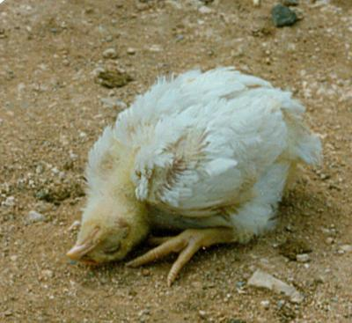
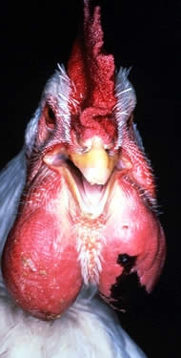
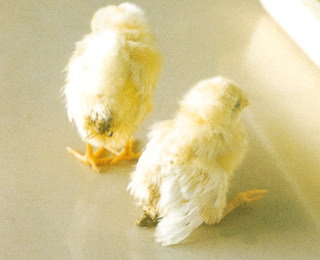
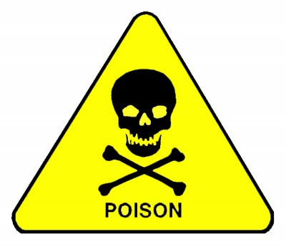
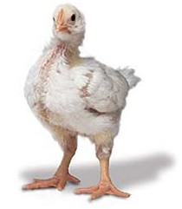
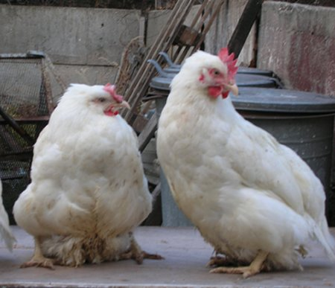
Newcastle disease (tetelo)
Pullorum (berak kapur)
Gumboro
fowl cholera
Keracunan
Infectious bronchitis virus

Slide 14
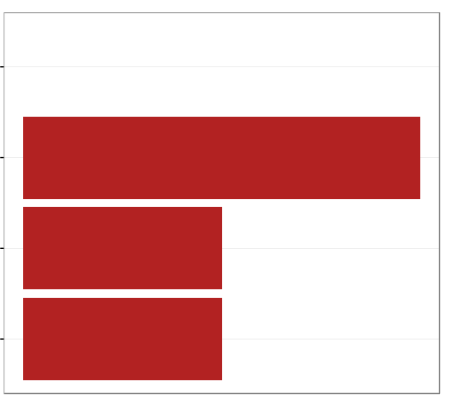
Tanda Fowl cholera
Tanda Pullorum
Tanda Newcastle Disease
Tanda penyakit spesifik yang tercatat di iSIKHNAS
Newcastle disease
Penyakit yang tercatat di iSIKHNAS
Sebagai diagnosa diferensial untuk kematian mendadak pada ayam
Pullorum
Fowl cholera

Slide 15
Diskusi kelompok – kematian pada ayam
Informasi apa yang bisa anda dapat dari iSIKHNAS untuk dapat membantu persiapan sebelum meneliti penyakit ini?
Masuk ke www.isikhnas.com
iSIKHNAS dapat memberikan latar belakang informasi yang membantu anda mempersiapkan penyelidikan penyakit
Penyakit/sindrom/tanda apa yang sudah dilaporkan akhir akhir ini di wilayah anda
Apakah ada laporan dan temuan sindrom prioritas
Apakah ada tanda tanda yang terlaporkan dari penyakit tersebut
Notes:
Facilitators notes
Step 5 – Group activity – Kematian pada ayam
jika ada koneksi internet, masuk ke www.isikhnas.com dan lakukan pencarian langsung

Slide 16
Diskusi kelompok – kematian pada ayam
Penyelidikan penyakit diselesaikan dengan petugas dinas.
Peternakan sudah dikunjungki, ayam yang sakit dan yang mati sudah diperiksa.
Sampel darah, swab kloaka dan trakea dikumpulkan lalu dikirim ke laboratorium.
Diagnosa definitif = Newcastle disease.
Jenis penyakit lain di daftar diagnosa diferensial dikesampingkan (hasil test negatif) atau sangat tidak mungkin
Silahkan lihat lembar informasi penyakit di manual peserta
Notes:
Facilitators notes
Step 5 – Group activity – Kematian pada ayam
Slide ini menyediakan informasi tambahan
Peserta memiliki tambahan latarbelakang penyakit ND dari manual peserta
Slide berikutnya berisi aktifitas dan pertanyaan untuk dijawab oleh peserta

Slide 17
Diskusi kelompok – kematian pada ayam
Newcastle disease.
Contoh penyakit yang berjangkit (disebabkan oleh agen hidup, dalam hal ini virus) dan sangat menular(menyebar dari satu hewan ke hewan lain)
4. Tuliskan penyebab ND
Bagaimana ND berpindah dari satu peternakan ke peternakan lain di wilayah yang berbeda?
Bagaimana ND dapat berpindah dari satu ayam ke ayam lain dalam satu peternakan?
Dapatkah ND menjangkiti manusia
Notes:
Facilitators notes
Step 5 – Group activity – Kematian pada ayam
Participants have some more background information on Newcastle Diseases in their Participant’s Manual.

Slide 18
Diskusi kelompok – kematian pada ayam
Newcastle disease.
Contoh penyakit yang berjangkit (disebabkan oleh agen hidup, dalam hal ini virus) dan sangat menular(menyebar dari satu hewan ke hewan lain)
4. Tuliskan penyebab ND
Bagaimana ND berpindah dari satu peternakan ke peternakan lain di wilayah yang berbeda?
Burung burung liar dapat membawa ND walau dengan sendikit tanda penyakit, perpindahan ayam yang terjangkit dari satu peternakan ke peternakan lain, perpindahan pakan, air atau peralatan atau bahkan manusia yang terkontaminasi
Notes:
Facilitators notes
Step 5 – Group activity – Kematian pada ayam
Participants have some more background information on Newcastle Diseases in their Participant’s Manual.

Slide 19
Bagaimana ND dapat berpindah dari satu ayam ke ayam lain dalam satu peternakan?
Virus ditumpahkan dari mulut / hidung / kotoran & telur unggas yang terinfeksi dan virus dalam bangkai & bulu unggas yang mati & mungkin dalam air dan pada pakan & peralatan & orang
Dapatkah ND menjangkiti manusia?
Dapat, ND menyebabkan gejala seperti flu pada manusia

Slide 20
Dalam sesi ini kita telah membicarakan tentang:
Mengapa suatu penyakit terjadi pada beberapa hewan dan tidak pada yang lainnya
Sebab sebap terjadinya penyakit
Keunggulan iSIKHNAS untuk mempelajari kemungkinan penyebab penyakit sebelum melakukan penyelidikan
Hubungan anttara penyebab penyakit dan mengidentifikasi intervensi (kontrol dan pencegahan) yang diperlukan untuk bekerja melawan penyebab
Notes:
Facilitators notes
Step 6 – Summary of session
Pastikan tidak ada pertanyaan atau kebingungan peserta terhadap materi

Slide 21
Konsep kunci sesi 5
Kesehatan hewan yang lebih baik bagi Indonesia
Belajar keterampilan baru
Penyebab adalah segala sesuatu yang dapat mempengaruhi atau tidak dapat mempengaruhi terjadinya penyakit pada satu atau banyak hewan
Penyelidikan epidemiologi bertujuan untuk mengidentifikasi penyebab penyakit
Pengetahuan mengenai penyebab suatu penyakit sering mengarah pada upaya pencegahan dan pengobatan untuk mengurango suatu penyakit di populasi
Penyakit dapat dicegah dengan melakukan sesuatu yang memutus hubungan penting antara berbagai penyebab
Selamat bersenang-senang
Tingkatkan kepuasan kerja Anda
Notes:
Catatan fasilitator
Langkah 6 – Ringkasan sesi
Garis bawahi konsep kunci yang dibahas pada sesi ini.
Jika waktu memungkinkan, diskusikan poin apapun yang muncul.

